Slide 1

ATUALIZAÇÕES DE COMPREV: GESTÃO DE PRAZOS DE ANÁLISE E PRESCRIÇÃO
Cariacia/ES, 13 de dezembro de 2023.

Slide 2
Regulamentação da Compensação Previdenciária
01/01/2021
Decreto nº 10.188
COMPREV entre RPPS
06/05/1999
Lei nº 9.796
16/12/1999
Portaria MPAS nº 6.209
05/10/1988
Art. 202 da CF/88
06/07/1999
Decreto nº 3.112
(Revogado pelo Decreto nº 10.188, de 2019)
01/01/2020
Decreto nº 10.188
?????
Nova Portaria

Slide 3
PRESCRIÇÃO

Slide 4
Marcos temporais do COMPREV
Art. 202 da Constituição Federal:
05/10/1988
Decreto nº 10.188, de 2019: 31/12/2020
Sem compensação
Estoque RPPS
Estoque RGPS
Fluxo
Lei nº 9.796, de 1999: 05/05/1999
Lei nº 6.226, de 1975;
Lei nº 6.864, de 1980.

Slide 5
Prescrição da compensação previdenciária?
Art. 12. Aplica-se a prescrição quinquenal, nos termos do disposto no Decreto nº 20.910, de 6 de janeiro de 1932, aos valores não pagos nem reclamados em época própria do surgimento da pretensão, que ocorrerá:
I - no primeiro dia subsequente ao registro do ato concessório de aposentadoria ou a pensão pelo Tribunal de Contas competente, quando o regime instituidor for o RPPS; ou
II - no primeiro dia subsequente ao recebimento da primeira prestação, quando o regime instituidor for o RGPS.
Parágrafo único. O prazo prescricional da compensação financeira relativo ao período do estoque do RPPS será contado a partir da entrada em vigor deste Decreto [01/01/2021].

Slide 6

Prescrição da compensação previdenciária?
13/03/2010
APOSENTADORIA
PENSÃO
10/08/1994
17/09/2015
31/12/2025
21 anos e 1 mês = 274 pró-ratas mensais
R$ 700,00 x 274 = R$ 191.800,00
13/03/2010
APOSENTADORIA
PENSÃO
10/08/1994
17/09/2015
02/02/2021
02/02/2026
0

Slide 7
Prazos para análise da compensação previdenciária?
Lei nº 9.796, de 1999:
  Art. 8º Na hipótese de descumprimento do prazo de desembolso estipulado no § 2º do art. 6º desta Lei ou de descumprimento do prazo de análise dos requerimentos estipulado em regulamento, serão aplicadas as mesmas normas em vigor para atualização dos valores dos recolhimentos em atraso de contribuições previdenciárias arrecadadas pelo Instituto Nacional do Seguro Social (INSS).
Decreto nº 10.188, de 2019:
Art. 11.
§ 8º A Secretaria Especial de Previdência e Trabalho do Ministério da Economia, ouvido o Conselho Nacional dos Regimes Próprios de Previdência Social, estabelecerá prazo para que o regime de origem analise os requerimentos apresentados pelos regimes instituidores, observada a ordem cronológica dos requerimentos, sobre o qual incidirá a mesma atualização dos valores dos recolhimentos em atraso de contribuições previdenciárias arrecadadas pelo RGPS aos requerimentos que ultrapassarem o prazo determinado.

Slide 8

Prazos para análise da compensação previdenciária?
Art. 4º Nos termos do § 8º do art. 11 do Decreto nº 10.188, de 2019, a partir de 1º de janeiro de 2022, os requerimentos de compensação financeira apresentados pelos regimes instituidores deverão ser analisados pelos regimes de origem em até 1.080 (mil e oitenta) dias, sob pena de incidir a mesma atualização dos valores dos recolhimentos em atraso de contribuições previdenciárias arrecadadas pelo RGPS aos requerimentos que ultrapassarem esse prazo.
§ 1º O prazo para análise dos requerimentos previsto no caput será reduzido para:
I - 540 (quinhentos e quarenta) dias, em 2023;
II - 360 (trezentos e sessenta) dias, em 2024;
III - 180 (cento e oitenta) dias, em 2025; e
IV - 90 (noventa) dias, a partir de 2026.

Slide 9
Prazos para análise da compensação previdenciária?
§ 3º Para efeitos do caput, serão aplicados:
I - a taxa referencial do Sistema Especial de Liquidação e Custódia - SELIC para títulos federais, acumulada mensalmente, calculada a partir do primeiro dia do mês subsequente ao vencimento do prazo até o mês anterior ao do pagamento; e
II - a taxa de um por cento no mês do pagamento.
§ 4º O previsto neste artigo se aplica à compensação financeira entre o RGPS e os RPPS e dos RPPS entre si.

Slide 10
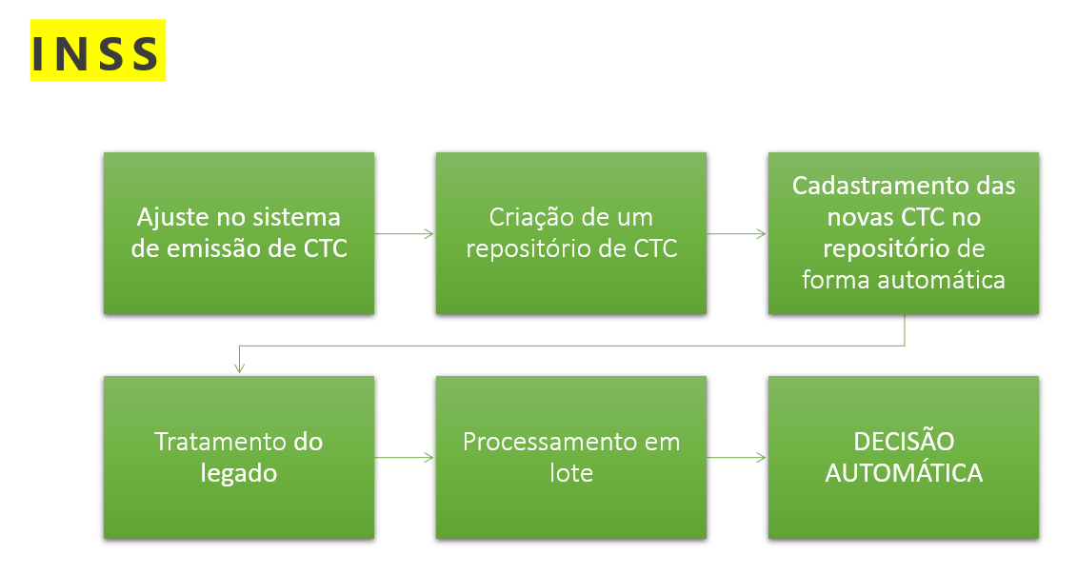
Automatização das análises pelo INSS

Slide 11
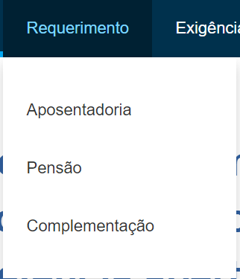
Complementação dos requerimentos dos RPPS
Requerimentos anteriores a 2020 não possuíam data de ingresso e desvinculação;
INSS informa as datas de ingresso e desvinculação no momento da análise dos requerimentos;
Impossibilidade de automatização sem as informações, que são necessárias para o deferimento do requerimento.

Slide 12
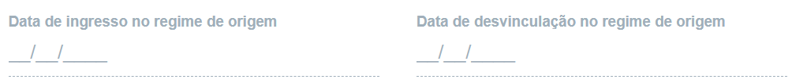
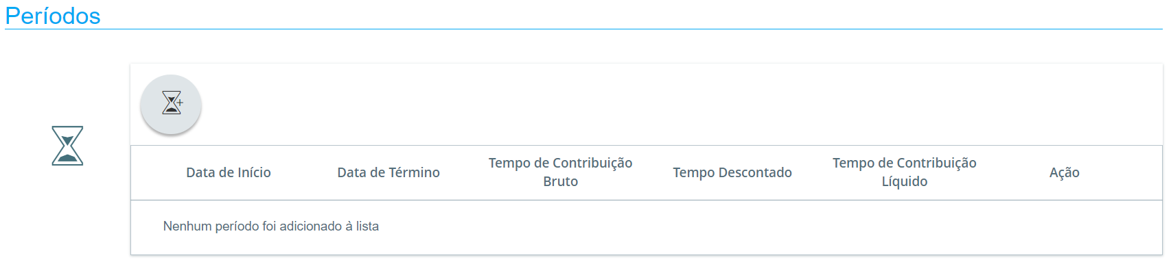
Tratamento dos períodos dos requerimentos
ANTES
primeira data aproveitada no regime de origem
dia posterior ao último dia aproveitado na concessão do benefício
AGORA

Slide 13
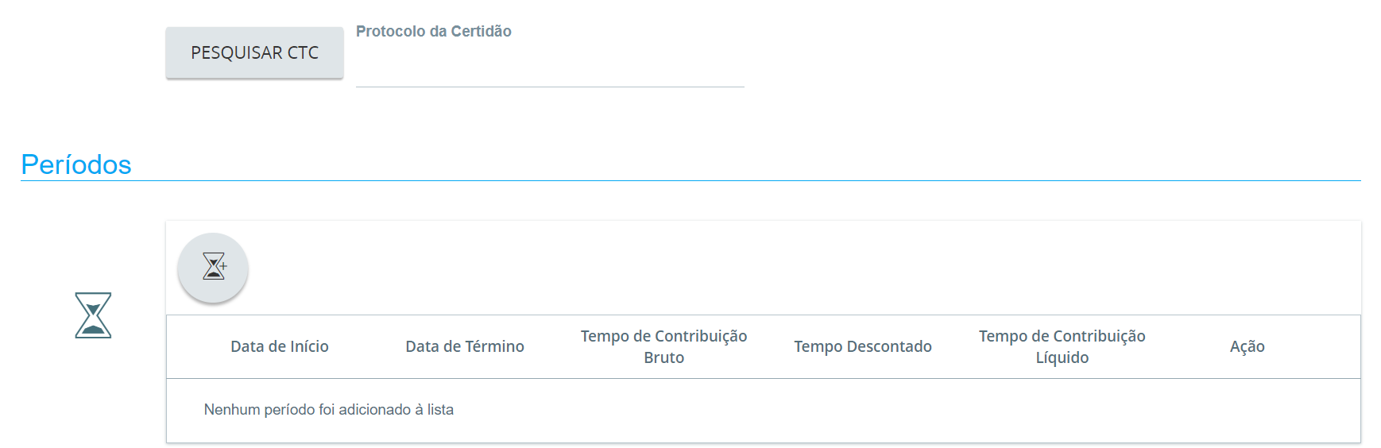
Tratamento dos períodos dos requerimentos

Slide 14
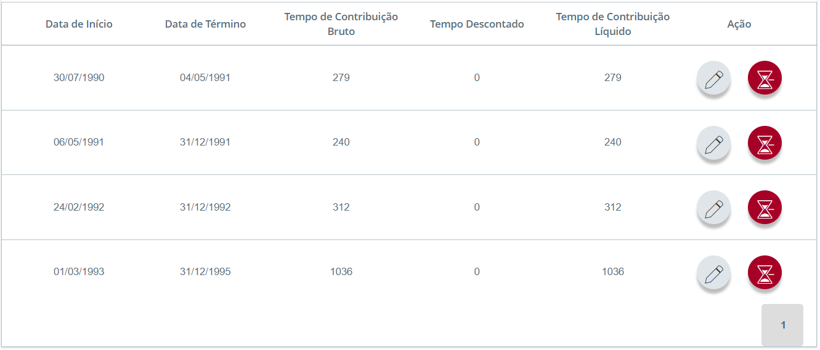
Tratamento dos períodos dos requerimentos

Slide 15
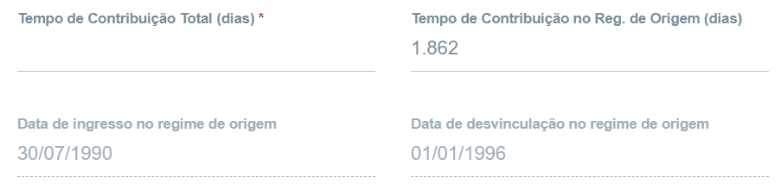
Tratamento dos períodos dos requerimentos
Atenção aos períodos importados no sistema Comprev!
Devem corresponder aos períodos utilizados na concessão do benefício;
Observar para retirar as concomitâncias e períodos não utilizados;
Observar a contagem do tempo feita pelo sistema Comprev, se diverge da CTC.

Slide 16
Cessação dos requerimentos
Art. 13. Os regimes instituidores deverão registrar imediatamente no sistema de compensação previdenciária qualquer revisão do benefício objeto de compensação financeira ou sua extinção total ou parcial.
Lei nº 9.796, de 1999:
Art. 7º Os regimes instituidores devem comunicar de imediato aos regimes de origem qualquer revisão no valor do benefício objeto de compensação financeira ou sua extinção total ou parcial, cabendo ao Instituto Nacional do Seguro Social - INSS registrar as alterações no cadastro a que se refere o artigo anterior.
Parágrafo único. Constatado o não cumprimento do disposto neste artigo, as parcelas pagas indevidamente pelo regime de origem serão registradas em dobro, no mês seguinte ao da constatação, como débito daquele regime.

Slide 17
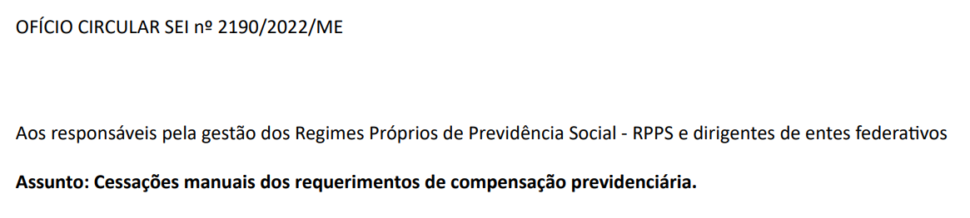
Cessação dos requerimentos
-

Slide 18
Obrigado!
Leonardo da Silva Motta

